Slide 1
Financiamento de Políticas Públicas de Acesso à Justiça
1. O que é acesso à justiça?
2. O que é sistema de justiça?
3. Despesas necessárias para o funcionamento do sistema de justiça;
4. Fontes de receitas para o custeio do sistema de justiça
5. Gratuidade de justiça
6. Assistência judiciária gratuita.

Slide 2
Acesso à Justiça
- facilitação do acesso físico das pessoas aos órgãos jurisdicionais;
- promoção da cidadania plena;
- democratização do sistema de justiça e administração do sistema judiciário garantindo distribuição igualitária de demandas;
Dimensão prévia: consulta, orientação, conscientização e educação sobre direito e formas de acesso aos direitos.
Dimensão posterior: todas as ações voltadas para garantir o acesso aos direitos e à justiça após o ajuizamento da demanda.

Slide 3
Constituição Federal
Art. 5º XXXV - a lei não excluirá da apreciação do Poder Judiciário lesão ou ameaça a direito;
Art. 5º LXXIV - o Estado prestará assistência jurídica integral e gratuita aos que comprovarem insuficiência de recursos;

Slide 4
Constituição Federal
Art. 98. A União, no Distrito Federal e nos Territórios, e os Estados criarão:
I - juizados especiais, providos por juízes togados, ou togados e leigos, competentes para a conciliação, o julgamento e a execução de causas cíveis de menor complexidade e infrações penais de menor potencial ofensivo, mediante os procedimentos oral e sumaríssimo , permitidos, nas hipóteses previstas em lei, a transação e o julgamento de recursos por turmas de juízes de primeiro grau;
II - justiça de paz, remunerada, composta de cidadãos eleitos pelo voto direto, universal e secreto, com mandato de quatro anos e competência para, na forma da lei, celebrar casamentos, verificar, de ofício ou em face de impugnação apresentada, o processo de habilitação e exercer atribuições conciliatórias, sem caráter jurisdicional, além de outras previstas na legislação.
§ 1º Lei federal disporá sobre a criação de juizados especiais no âmbito da Justiça Federal.
§ 2º As custas e emolumentos serão destinados exclusivamente ao custeio dos serviços afetos às atividades específicas da Justiça.

Slide 5
Legislação
Lei 1.060 de 1950 - Estabelece normas para a concessão de assistência jurídica para aos necessitados.
- Defensoria Pública;
- Função jurisdicional do Estado;
- Orientação e defesa, em todos os graus, dos necessitados;
- Isenção de taxas, custas e emolumentos;
- Isenção de honorários de advogados e de peritos;
- Isenção de depósitos recursais;
Lei 7.347 - Lei da Ação Civil Pública, regula o processo civil de tutela de direitos difusos e coletivos.
- Isenção do ônus de sucumbência
- deferimento de custas judiciais e despesas processuais em favor dos seus protagonistas

Slide 6
Sistema de justiça
Sistema de unicidade jurisdicional, no qual apenas o Poder Judiciário pode, em caráter definitivo, interpretar e aplicar a lei em cada caso concreto, com o objetivo de garantir o direito das pessoas e promover a justiça.
Organismos públicos organizados sistematicamente com funções garantidoras de direitos.
Junção de atividades jurisdicionais e extrajudiciais prestadas pelo Poder Judiciário, Ministério Público, Defensoria do Estado, OAB e outras entidades do gênero, na esfera federal, estadual e municipal.
Atividades vinculadas à receita pública expressamente consignadas na Constituição.

Slide 7
Principal desafio do sistema de justiça
Sobrecarga do judiciário pela grande quantidade de litígios e a confusão entre os conceitos de acesso à justiça e acesso ao Poder Judiciário

Slide 8
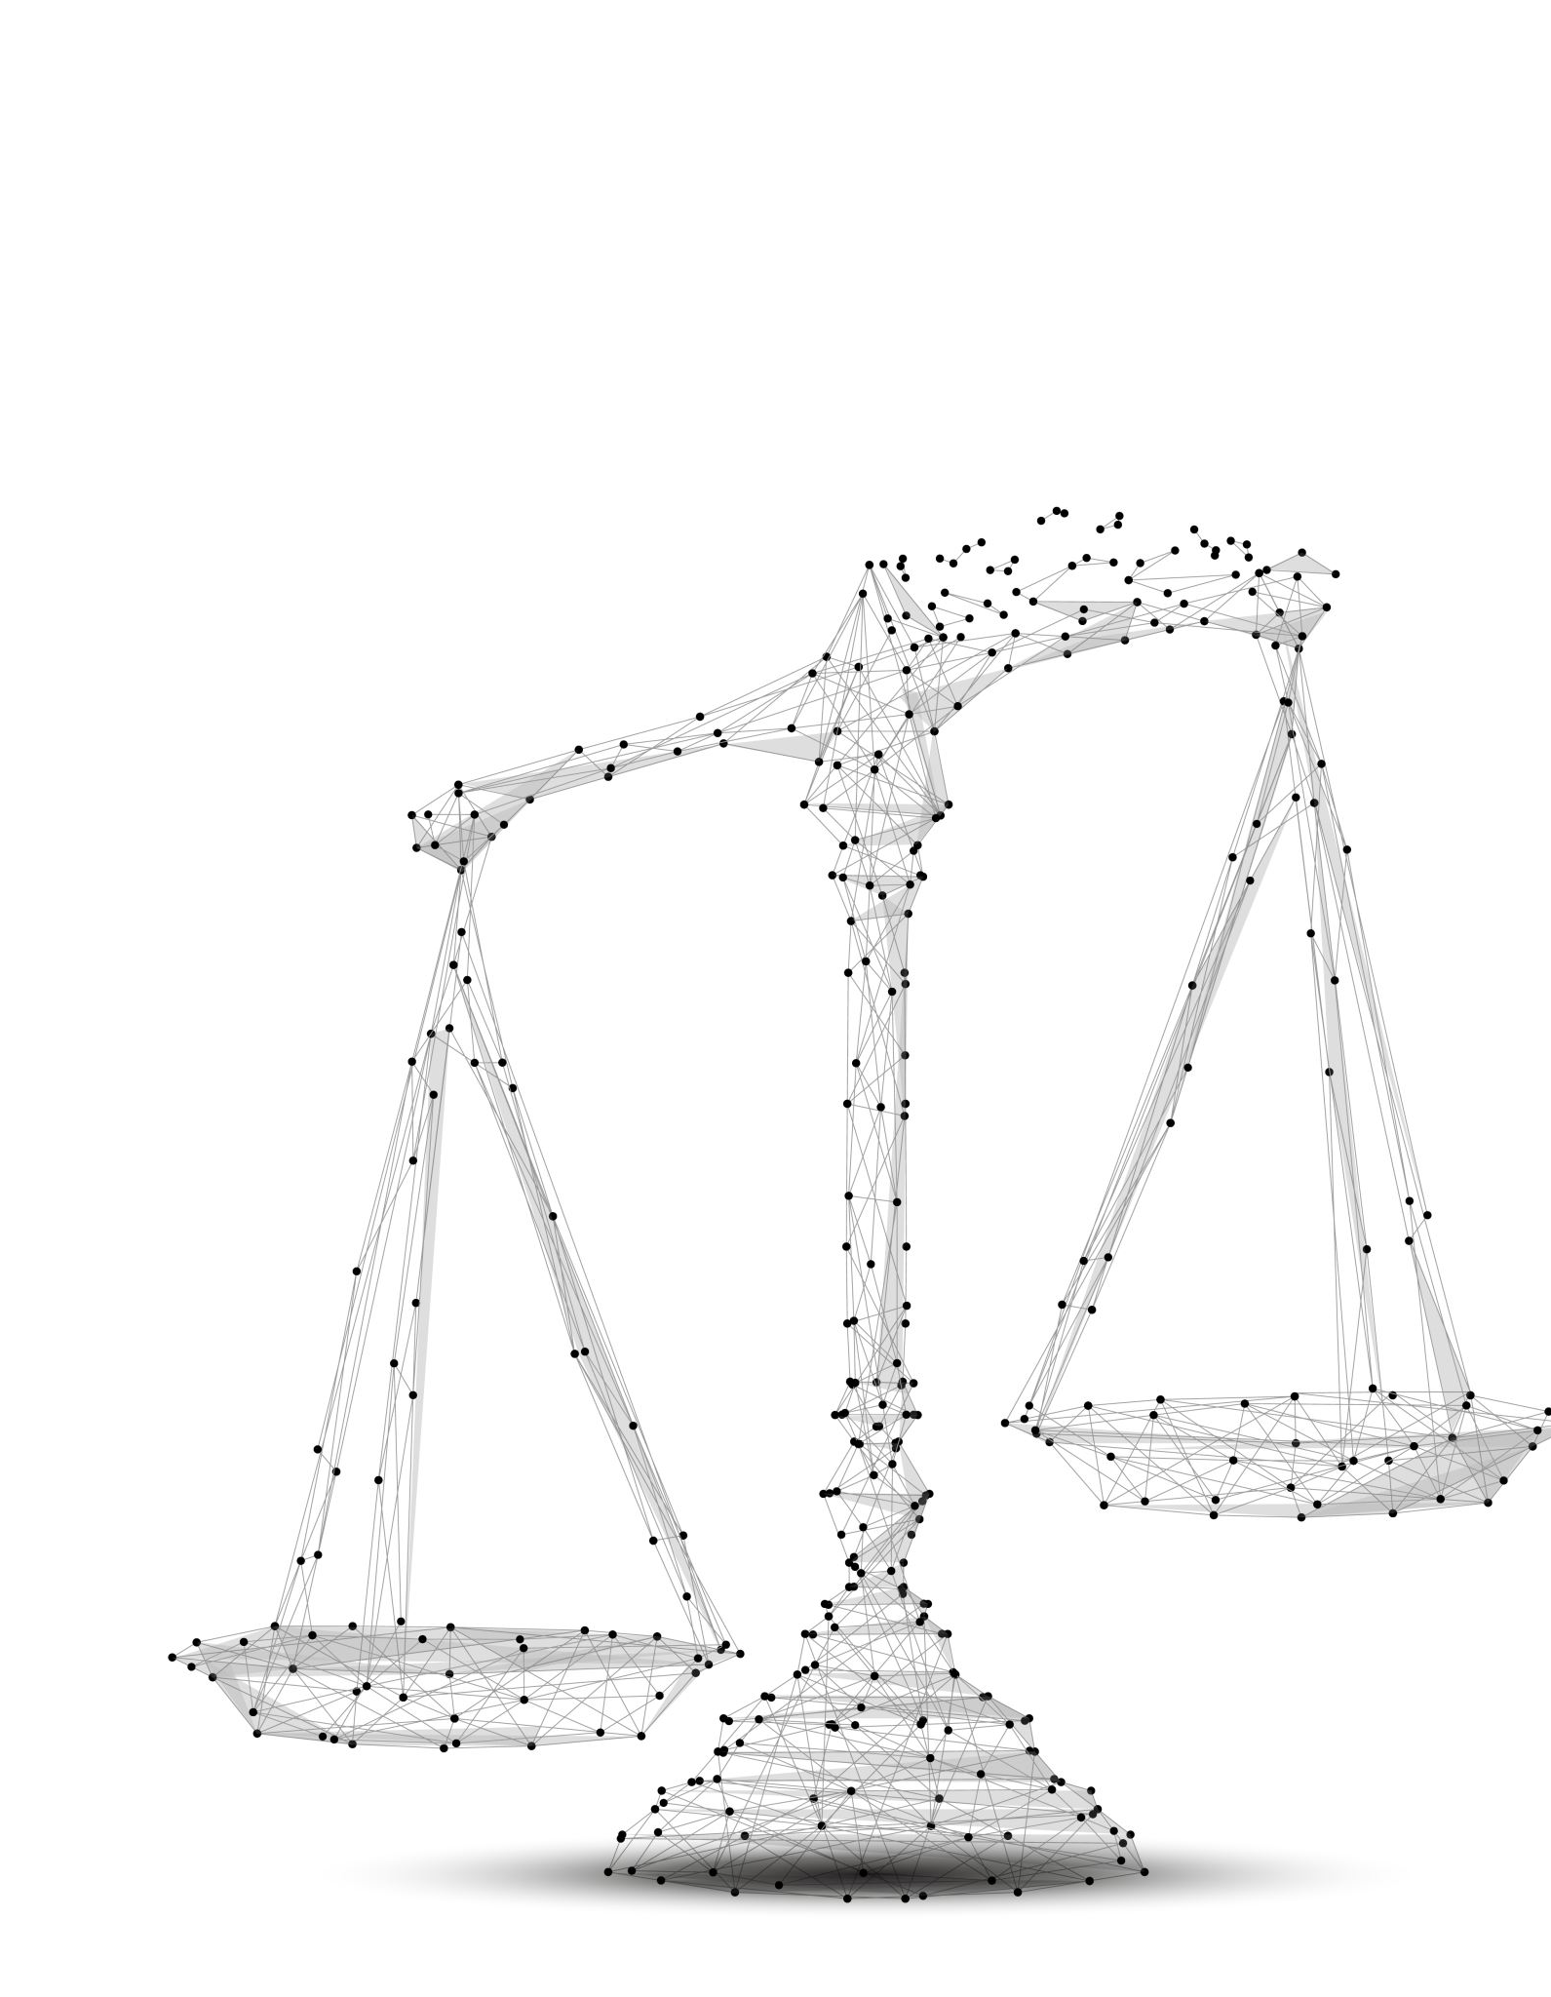
Acesso à justiça e acesso ao Judiciário
Acesso à justiça
Proteção valores e direitos fundamentais
Exercício da cidadania plena
Instituições jurídicas harmoniosas
Pacificação social
Acesso ao Judiciário
Direito de propor ação judicial
Aplicação da lei ao caso concreto
Sistemática processual
Resolução de litígios

Slide 9
Desafios do Sistema de justiça
Morosidade na tramitação das ações;
Imenso número de processos;
Processos inconsistentes;
Uso abusivo da gratuidade processual;
Honorário com valor elevado;
Banalização da utilização da via judiciária

Slide 10
Fontes de receitas para o custeio do sistema de justiça
Lei orçamentária.
Custas e emolumentos decorrentes de atividades judiciais e extrajudiciais (inclui notariais e registro)
Natureza jurídica de taxa (art. 145, II, CF) e instituídas por lei.
Fundos especiais

Slide 11
Custas judiciais e emolumentos
Custas judiciais:
São taxas devidas pela prestação da atividade jurisdicional (serviço público de distribuição de justiça), abrangendo as despesas processuais.
Servem como contraprestação à atuação dos órgãos da Justiça.
Emolumentos:
São devidos aos serviços notariais e de registro.
Em razão de sua natureza tributária valores recolhidos a título de custas e emolumentos não podem ser destinados a pessoas jurídicas de direito privado.

Slide 12
Custas judiciais e emolumentos - limites
Seu valor “deve ser proporcional ao custo da atividade do Estado a que está vinculada, devendo ter um limite, sob pena de inviabilizar o acesso de muitos à Justiça”, de maneira a evitar “ofensa ao princípio da inafastabilidade do controle judicial de lesão ou ameaça a direito.
A taxa resulta da prestação de serviço público específico e divisível, cuja base de cálculo é o valor da atividade estatal deferida diretamente ao contribuinte.

Slide 13
Fundos Especiais
é possível a instituição de fundos de despesa para o custeio das atividades dos organismos integrantes do Sistema de Justiça (Poder Judiciário, Ministério Público, Defensoria Pública).
Fundos são “reservas de certas receitas públicas para a realização de determinados objetivos ou serviços de interesse público
De acordo com o art. 71 da Lei n. 4.320/64, “constitui fundo especial o produto de receitas especificadas que por lei se vinculam à realização de determinados objetivos ou serviços, facultada a adoção de normas peculiares de aplicação”

Slide 14
Despesas necessárias para o funcionamento do sistema de justiça
Despesas com instalações e pessoal
Despesas com sistemas
Despesas com atos processuais
Despesas com auxiliares da justiça

Slide 15
Gratuidade de Justiça e Assistência Judiciária Gratuita
Garantia do acesso à justiça aos mais vulneráveis;
Base legal: Art. 5º, LXXIV, Constituição, arts. 98 a 102 do CPC.
Papel da Defensoria Pública;
Nomeação de advogados dativos e assistência judiciária por convênios;
Base legal: Art.134 da Constituição, LC nº 80/1994 e Lei 1.060/1950.

Slide 16
Desafios no Financiamento da Gratuidade de Justiça
Crescente demanda e recursos limitados;
Necessidade de destinação adequada de recursos orçamentários;
qualidade e efetividade da assistência jurídica.

Slide 17
Medidas e Perspectivas para o Fortalecimento das Políticas de Acesso à Justiça
Ampliação da estrutura da Defensoria Pública;
Parcerias estratégicas entre setor público e privado;
Investimento em tecnologia e inovação.

Slide 18
Obrigado!

